Slide 1
Краткая презентация к
ОСНОВНОЙ ОБРАЗОВАТЕЛЬНОЙ ПРОГРАММЕ
ДЕТСКОГО САДА №4

Slide 2
Главная цель дошкольного образования
«Воспитание гармонично развитой и социально ответственной личности на основе духовно-нравственных ценностей народов Российской Федерации, исторических
и национально-культурных традиций»
УКАЗ ПРЕЗИДЕНТА РФ
От 07.05.2018 г. № 204
«О национальных целях и стратегических задачах развития РФ на период до 2024 г.»
ЭТА ЦЕЛЬ ЯВЛЯЕТСЯ ГЛАВНОЙ ЦЕЛЬЮ ПРОГРАММЫ «От рождения до школы»

Slide 3
Основные инновации Программы:
Внесены изменения в распорядок дня
Введены новые элементы режима дня: утренний и вечерний круг.
Принята концепция образовательного результата
Вводятся новые образовательные технологии: пространство детской реализации, образовательное событие, утренний и вечерний круг, развивающий диалог, технология позитивной социализации, «ровестничество» — технология создания детского сообщества и др.
Осуществляется переход на новый формат детско-взрослого взаимодействия
Предлагается новый формат праздников
Подробно прописаны принципы организации развивающей предметно-пространственной среды
Значительная часть освоения предметного содержания проходит в новых формах
Предлагается новый формат взаимодействия с
родителями
Создание ПДР (пространство детской реализации)

Slide 4
Утренний круг -это начало дня, когда дети собираются все вместе для того, чтобы порадоваться предстоящему дню, поделиться впечатлениями, узнать новости (что интересного будет сегодня?) обсудить совместные планы, проблемы, договориться о правилах.
Вечерний круг- проводится в форме рефлексии- обсуждения с детьми наиболее важных моментов прошедшего дня.
Принята концепция образовательного результата
где гармонично сочетаются развитие способностей, воспитание ценностных представлений и освоение знаний, умений, навыков.
Вводятся новые образовательные технологии
пространство детской реализации, образовательное событие, утренний и вечерний круг, развивающий диалог, технология позитивной социализации, «ровестничество» — технология создания детского сообщества и др.

Slide 5
Осуществляется переход на новый формат детско-взрослого взаимодействия
Основанного на умении «слышать голос ребенка» и нацеленного на развитие детской инициативы (ЗАДАЧА ПЕДАГОГА- УДЕЛЯТЬ БОЛЬШЕ ВНИМАНИЯ ДЕТСКИМ ИНТЕРЕСАМ)
Предлагается новый формат праздников
С опорой на детские интересы и детскую инициативу
Подробно прописаны принципы организации развивающей предметно-пространственной среды
Среда нацелена на самостоятельную детскую активность, и возможность найти каждому ребенку занятие по интересам
Значительная часть освоения предметного содержания проходит в новых формах
Утренний круг, проектная деятельность, образовательное событие, игры
Предлагается новый формат взаимодействия с Родителями
Когда родители и воспитатели работают не в формате «Исполнитель»- «Заказчик» а коллеги и партнеры
Создание ПДР (пространства детской реализации)
Взрослый следует за ребенком помогая его активности

Slide 6
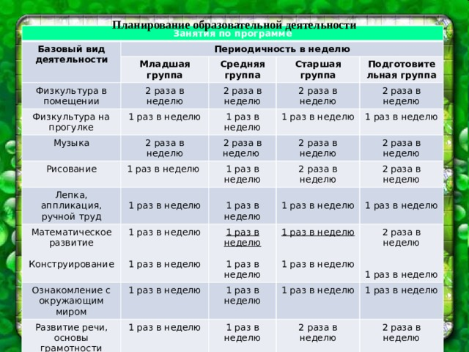

Slide 11
Примерный перечень центров активности
1) Центр строительства
(модули, конструкторы)
2) Центр сюжетно-ролевых игр
(куклы, коляски, наборы для игр в профессии)
3)Центр театрализованных (драматических ) игр
(ширма, атрибуты для ряжения)
4) Центр музыки
(детские музыкальные инструменты, игры)
5)Центр изобразительного искусства
(бумага, крандаши, кисти, краски)
6)Центр мелкой моторики
(игрушки с действиями нанизывающиеся,ввинчивающиеся,бусы)
7) Центр конструирования
(конструкторы)
8) Центр настольных игр (пазлы, лото, домино)
9) Центр математики (часы, весы, линейки, головоломки)
10) Центр науки и естествознания
(календарь погоды, глобус,магниты,микроскоп)

Slide 12
Примерный перечень центров активности
11) Центр грамотности и письма (плакат с алфавитом, магнитная азбука, кубики с буквами)
12)Литературный центр (диски с музыкой, с аудиозаписями сказок, книги)
13)Место для отдыха/уголок уединения (любой тихий уголок)
14) Центр песка и воды (специализированный стол для игр с водой и песком)
15) Спортивный центр (шведская стенка, спортивный уголок)
16) Место для группового сбора (ковер, стульчики, подушки для сиденья, магнитная или интерактивная доска, флипчарт-это мольберт с креплением для листа)
17) Место для проведения групповых занятий
ковер, стульчики, подушки для сиденья, магнитная или интерактивная доска, флипчарт-это мольберт с креплением для листа)

Slide 14
Взаимодействие детского сада с семьей
«Союз педагогов и родителей – залог счастливого детства»
1. Взаимное информирование о ребенке и разумное использование полученной информации педагогами и родителями в интересах детей.
2. Обеспечение открытости дошкольного образования (открытость и доступность информации, регулярность информирования, свободный доступ родителей в образовательное пространство детского сада);
3. Обеспечение максимального участия родителей в образовательном процессе (участие родителей в мероприятиях, в решении организационных вопросов);
4. Обеспечение педагогической поддержки семьи и повышения компетентности родителей в вопросах развития образования, охраны и укрепления здоровья детей;
5. Обеспечение единства подходов к воспитанию детей в условиях дошкольного образовательного учреждения и семьи.

Slide 15
Учебно-методический комплекс к программе
«От рождения до школы»
ОО «Социально-коммуникативное развитие»
Абрамова Л.В., Слепцова И.Ф. «Социально-коммуникативное развитие дошкольников.» (по всем возрастам)
ОО «Познавательное развитие»
Помораева И.А.,Позина В.А. «Формирование элементарных математических представлений»
Парциальные программы: «Математика в детском саду» В.н.Новикова, «Юный эколог» С.Н.Николаева
ОО «Речевое развитие»
Гербова В.В. «Развитие речи в детском саду»
Хрестоматии для чтения детям в детском саду

Slide 16
Учебно-методический комплекс к программе
«От рождения до школы»
ОО «Художественно-эстетическое развитие»
Зацепина М.Б.,Жукова Г.Е.
«Музыкальное воспитание в детском саду»
Комарова Т.С. «Изобразительная деятельность в детском саду»
ОО «Физическое развитие»
Пензулаева Л.И. «Физическая культура в детском саду»
Федорова С.Ю. «Планы физкультурных занятий с детьми»

Slide 17
Спасибо за внимание!

